Slide 1
SQL 활용
NCS 정기평가_190411
By 천세은

Slide 2
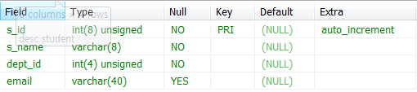
11. MySQL 테이블 생성 및 구조 확인
/*데이터베이스 world 사용*/
use world;
/*student 테이블 생성*/
create table student(
s_id int(8) unsigned not null auto_increment,
s_name varchar(8) not null,
dept_id int(4) unsigned not null,
email varchar(40),
primary key(s_id)
)auto_increment=1001 default charset=utf8 ;
/*student 테이블 구조 확인*/
desc student;
< student 테이블 구조>

Slide 3
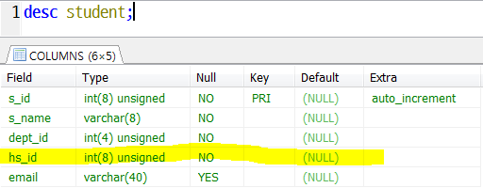
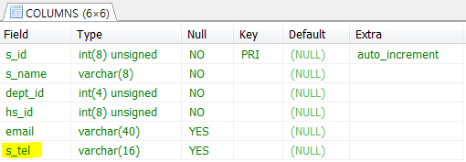
12. Student테이블 DDL 명령문
1) Email 항목 전에 hs_id(int(8) unsined, no, null) 필드 추가
alter table student add hs_id int(8) unsigned not null after dept_id;
2) Email 항목 뒤에 s_tel(varchar(16), , , null) 필드 추가
alter table student add s_tel varchar(16) after email;

Slide 4
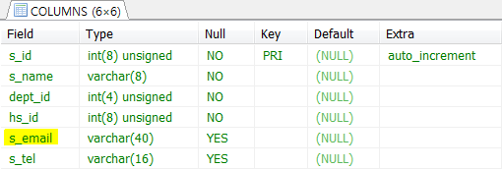
12. Student테이블 DDL 명령문
3) Email 필드 이름을 s_email로 변경
alter table student change email s_email varchar(40);

Slide 5
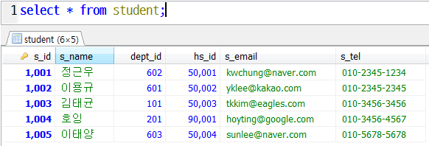
13. Student 테이블 DML 명령문
1) Student 테이블 항목 삽입
insert into student (s_name, dept_id, hs_id, s_email, s_tel)
values ('정근우', 602, 50001, 'kwchung@naver.com', '010-2345-1234’),
('이용규', 601, 50002, 'yklee@kakao.com', '010-2345-2345’),
('김태균', 101, 50003, 'tkkim@eagles.com', '010-3456-3456’),
('호잉', 201, 90001, 'hoyting@google.com', '010-3456-4567’),
('이태양', 603, 50004, 'sunlee@naver.com', '010-5678-5678');
< Student 테이블 조회>

Slide 6
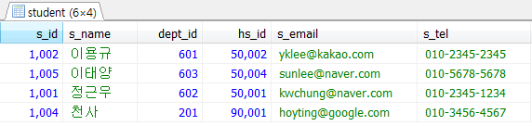
13. Student 테이블 DML 명령문
2) s_id=1003 행지우고, s_id=1004 행의 s_name = ‘천사’로 바꾸기
delete from student where s_id = 1003;
update student set s_name = '천사' where s_id=1004;
3) s_name의 오름차순 따라 조회
select * from student order by s_name;
< Student 테이블 조회>

Slide 7
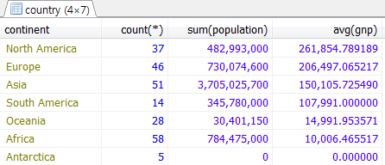
14. Country 테이블에서 요구조건 만족
1) 대륙별로 국가숫자, 인구의 합, 평균 GNP 보여주되 평균 GNP로 내림차순
select continent, count(*), sum(population), avg(gnp)
from country group by continent order by avg(gnp) desc;
< 결과 화면>

Slide 8
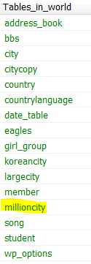
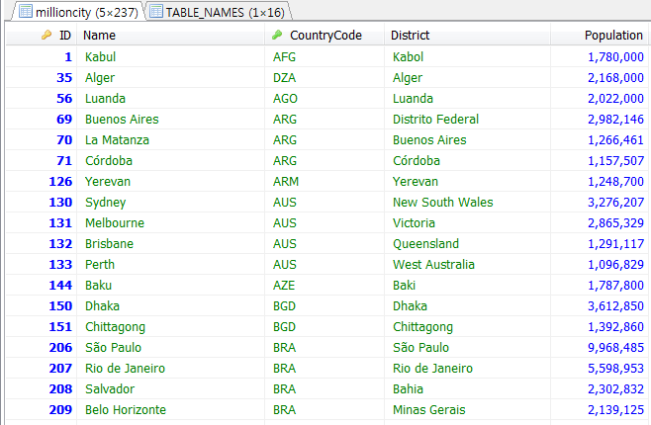
15. City 테이블에서 요구조건 만족시키는 뷰 생성
1) 도시의 인구수가 100만이상인 도시를 보여주는 MillionCity 뷰 생성
create view MillionCity as select * from city
where population>1000000 with check option;
< select * from MillionCity >
< show tables>

Slide 9
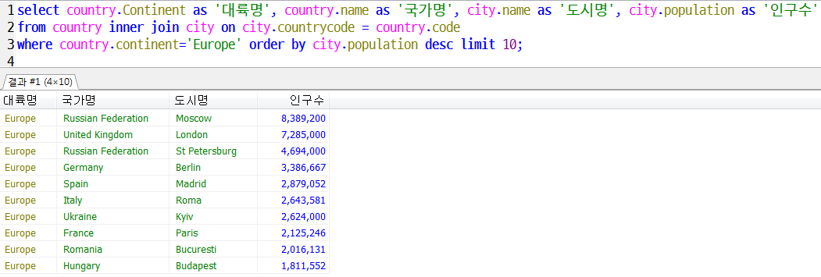
13. City와 Country 테이블에서 요구조건 수행
1) 유럽 대륙에서 인구가 가장 많은 도시 10개를 인구수의 내림차순 조회
select country.continent as '대륙명', country.name as '국가명’,
city.name as '도시명', city.population as '인구수'
from country inner join city on city.countrycode = country.code
where country.continent='Europe' order by city.population desc limit 10;

